Slide 1
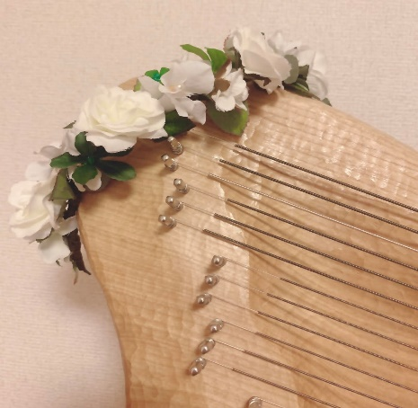
ライアー波動浴
リフィーラスで若々しく健康に
《ソウルサウンドライアーとは》
ドイツの教育者シュタイナー理論から生まれた弦楽器。432hzの癒しの波動は、大地、宇宙、
自己とのつながりを深めます。あなたの可能性を広げるための波動セラピー。
《個人セッション》
（15時～予約制）20分 2,000円
●日時：2020年10月4日（日）
開場：9時30分
午前の部：10時～12時
午後の部：13時～15時
●場所：光うさぎカフェ 東京都墨田区立花3-2-1
亀戸線東あずま駅 徒歩5分
●料金
ライアー波動浴：￥5,000（予約料金）/￥5,500（当日料金）
喫茶：お茶とお菓子 1,000円（予約料金） /￥1,500（当日料金）
※会場での検温で３７度以上の場合は、参加をご遠慮いただきます。
※会場では、マスクの装着をお願いいたします。
●講座の流れ
ライアーの音に耳を澄ませよう 20分
細胞の再生を促進するリフィーラスと栄養のお話 10分
質疑応答 10分
ライアーの波動を感じよう (楽な姿勢で ) 15分
細胞から若々しく、自分を癒して楽しく生きよう！
《オプションメニュー》
・ハンドトリートメント 10分 1,000円
栄養ケアクラウドナイン主催
〒123-0853 東京都足立区本木2-29-2
管理栄養士 北川智恵子 携帯：080-3008-9230 Mail:ckitagawa0628@gmail.com

Slide 2
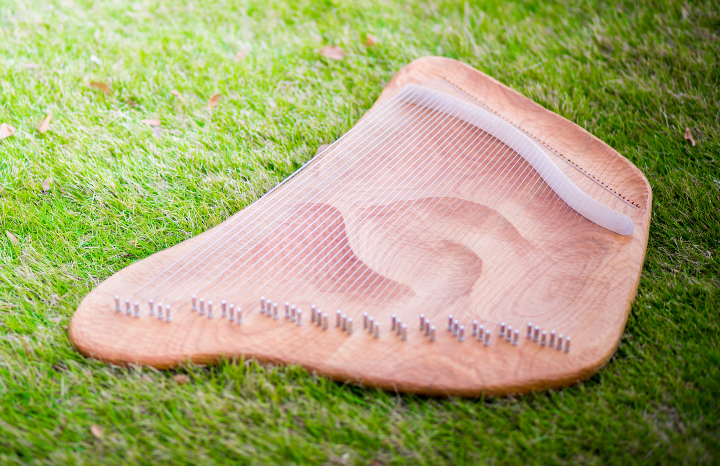
ライアー波動浴
リフィーラスで若々しく健康に
ドイツの波動弦楽器「ライアー」の波動でこころをゆるめて、
細胞を活性化させるサプリ「リフィーラス」で免疫力を高めて、
本当のあなたを生きませんか？
＜ライアーとは＞
ドイツの教育者シュタイナー理論から生まれた弦楽器。432hzの癒やしの波動は、
大地、宇宙、自己とのつながりを深めます。
●ライアーセラピスト：舟倉ひさ子（食×音の和えリスト、栄養士、精進料理教室主宰）
＜リフィーラスとは＞
長寿遺伝子を活性化させ、細胞から若返らせるＮＭＮのサプリメント。
●講師：北川智恵子
（管理栄養士、健康運動指導士、JAAアロマコーディネーター・トップインストラクター）
タイムテーブル
・ライアーの音に耳を澄ませよう 20分（舟倉）
・細胞の再生を促進するリフィーラスと栄養のお話 10分（北川）
・質疑応答 10分（北川）
・ライアーの波動を楽な姿勢で感じよう 15分（舟倉）
日時：2020年10月4日（日）
午前の部：開場： 9:45 開演：10:00〜12:00 ※二部入れ替え制
午後の部：開場：12:45 開演：13:00〜15:00
場 所：光うさぎカフェ 東京都墨田区立花3-2-1 都営亀戸線 東あずま駅 徒歩5分
入 場 料 ：予約 5,000円 / 当日 5,500円
喫茶料金：予約1,000円 / 当日 1,500円
管理栄養士によるスペシャルデザートとお茶をお楽しみください。
＜ライアー個人セッション＞
あなたの可能性を広げる波動セラピーです。
からだにライアーをのせて演奏しながら、
あなたのからだからのメッセージをお伝えします。
20分 2,000円（15:00〜予約制）
＜ハンドトリートメント＞
アロマセラピストによる至福のハンドトリートメント。
上質な精油の香りをお楽しみください。
10分 1,000円（随時）
＊会場での検温で37度以上ある方は、参加をご遠慮いただきます。
＊会場では、マスクをお願いいたします。
主催：栄養ケアクラウドナイン
東京都足立区本木2-29-2
管理栄養士 北川智恵子
携帯：080-3008-9230
Mail:ckitagawa0628@gmail.com

Slide 3
ライアー波動浴
リフィーラスで若々しく健康に
ドイツの波動弦楽器「ライアー」の波動でこころをゆるめて、
細胞を活性化させるサプリ「リフィーラス」で免疫力を高めて、
本当のあなたを生きませんか？
＜ライアーとは＞
ドイツの教育者シュタイナー理論から生まれた弦楽器。432hzの癒やしの波動は、
大地、宇宙、自己とのつながりを深めます。
●ライアーセラピスト：舟倉ひさ子（食×音の和えリスト、栄養士、精進料理教室主宰）
＜リフィーラスとは＞
長寿遺伝子を活性化させ、細胞から若返らせるＮＭＮのサプリメント。
●講師：北川智恵子
（管理栄養士、健康運動指導士、JAAアロマコーディネーター・トップインストラクター）
タイムテーブル
・ライアーの音に耳を澄ませよう 20分（舟倉）
・細胞の再生を促進するリフィーラスと栄養のお話 10分（北川）
・質疑応答 10分（北川）
・ライアーの波動を楽な姿勢で感じよう 15分（舟倉）
日時：2020年10月4日（日）
午前の部：開場： 9:45 開演：10:00〜12:00 ※二部入れ替え制
午後の部：開場：12:45 開演：13:00〜15:00
場 所：光うさぎカフェ 東京都墨田区立花3-2-1 都営亀戸線 東あずま駅 徒歩5分
入 場 料 ：予約 5,000円 / 当日 5,500円
喫茶料金：予約1,000円 / 当日 1,500円
管理栄養士によるスペシャルデザートとお茶をお楽しみください。
＜ライアー個人セッション＞
あなたの可能性を広げる波動セラピーです。
からだにライアーをのせて演奏しながら、
あなたのからだからのメッセージをお伝えします。
20分 2,000円（15:00〜予約制）
＜ハンドトリートメント＞
アロマセラピストによる至福のハンドトリートメント。
上質な精油の香りをお楽しみください。
10分 1,000円（随時）
＊会場での検温で37度以上ある方は、参加をご遠慮いただきます。
＊会場では、マスクをお願いいたします。
主催：栄養ケアクラウドナイン
東京都足立区本木2-29-2
管理栄養士 北川智恵子
携帯：080-3008-9230
Mail:ckitagawa0628@gmail.com

Slide 5
ライアー波動浴
リフィーラスで若々しく健康に
《ソウルサウンドライアーとは》
ドイツの教育者シュタイナー理論から生まれた弦楽器。432hzの癒しの波動は、大地、宇宙、
自己とのつながりを深めます。あなたの可能性を広げるための波動セラピー。
《個人セッション》
（15時～予約制）20分 2,000円
●日時：2020年11月1日（日）
開場：9時30分
午前の部：10時～12時
午後の部：13時～15時
●場所：光うさぎカフェ 東京都墨田区立花3-2-1
亀戸線東あずま駅 徒歩5分
●料金
ライアー波動浴：￥5,000（予約料金）/￥5,500（当日料金）
喫茶：お茶とお菓子 1,000円（予約料金） /￥1,500（当日料金）
※会場での検温で３７度以上の場合は、参加をご遠慮いただきます。
※会場では、マスクの装着をお願いいたします。
●講座の流れ
ライアーの音に耳を澄ませよう 20分
細胞の再生を促進するリフィーラスと栄養のお話 10分
質疑応答 10分
ライアーの波動を感じよう (楽な姿勢で ) 15分
《オプションメニュー》
・ハンドトリートメント 10分 1,000円
栄養ケアクラウドナイン主催
〒123-0853 東京都足立区本木2-29-2
管理栄養士 北川智恵子 携帯：080-3008-9230 Mail:ckitagawa0628@gmail.com

Slide 6
ライアー波動浴
リフィーラスで若々しく健康に
《ソウルサウンドライアーとは》
ドイツの教育者シュタイナー理論から生まれた弦楽器。432hzの癒しの波動は、大地、宇宙、
自己とのつながりを深めます。あなたの可能性を広げるための波動セラピー。
《個人セッション》
（15時～予約制）20分 2,000円
●日時：2020年12月6日（日）
開場：9時30分
午前の部：10時～12時
午後の部：13時～15時
●場所：光うさぎカフェ 東京都墨田区立花3-2-1
亀戸線東あずま駅 徒歩5分
●料金
ライアー波動浴：￥5,000（予約料金）/￥5,500（当日料金）
喫茶：お茶とお菓子 1,000円（予約料金） /￥1,500（当日料金）
※会場での検温で３７度以上の場合は、参加をご遠慮いただきます。
※会場では、マスクの装着をお願いいたします。
●講座の流れ
ライアーの音に耳を澄ませよう 20分
細胞の再生を促進するリフィーラスと栄養のお話 10分
質疑応答 10分
ライアーの波動を感じよう (楽な姿勢で ) 15分
《オプションメニュー》
・ハンドトリートメント 10分 1,000円
栄養ケアクラウドナイン主催
〒123-0853 東京都足立区本木2-29-2
管理栄養士 北川智恵子 携帯：080-3008-9230 Mail:ckitagawa0628@gmail.com

Slide 7
 | ライアー波動浴 リフィーラスで若々しく健康に ドイツの波動弦楽器「ライアー」の波動でこころをゆるめて、細胞を活性化させるサプリ「リフィーラス」で免疫力を高めて、 本当のあなたを生きませんか？ ＜ライアーとは＞ ドイツの教育者シュタイナー理論から生まれた弦楽器。432hzの癒やしの波動は、 大地、宇宙、自己とのつながりを深めます。 ●ライアーセラピスト：舟倉ひさ子（食と音の和えリスト、栄養士、精進料理教室主宰） ＜リフィーラスとは＞ 長寿遺伝子を活性化させ、細胞から若返るサプリメント。 ●講師：北川智恵子 （管理栄養士、健康運動指導士、JAAアロマコーディネーター・トップインストラクター） タイムテーブル ・ライアーの音に耳を澄ませよう 20分（舟倉） ・細胞の再生を促進するリフィーラスと栄養のお話 10分（北川） ・質疑応答 10分（北川） ・ライアーの波動を楽な姿勢で感じよう 15分（舟倉） 日時：2020年10月4日（日） 午前の部：開場： 9:45 開演：10:00〜12:00 午後の部：開場：12:45 開演：13:00〜15:00 場 所：光うさぎカフェ 東京都墨田区立花3-2-1 都営亀戸線 東あずま駅 徒歩5分 入 場 料 ：予約 5,000円 / 当日 5,500円 喫茶代（お茶とお菓子）：予約1,000円 / 当日 1,500円 ＜ライアー個人セッション＞ あなたの可能性を広げる波動セラピーです。 からだにライアーをのせて演奏しながら、 あなたのからだからのメッセージをお伝えします。 20分 2,000円（15:00〜予約制） ＜ハンドトリートメント＞ アロマセラピストによる至福のハンドトリートメント。 上質な精油の香りもお楽しみください。 10分 1,000円（随時） ＊会場での検温で37度以上ある方は、さんかをご遠慮いただきます。 ＊会場では、マスクのす着をお願いいたします。 主催：栄養ケアクラウドナイン 東京都足立区本木2-29-2 北川智恵子
 | 返信転送

